Slide 1
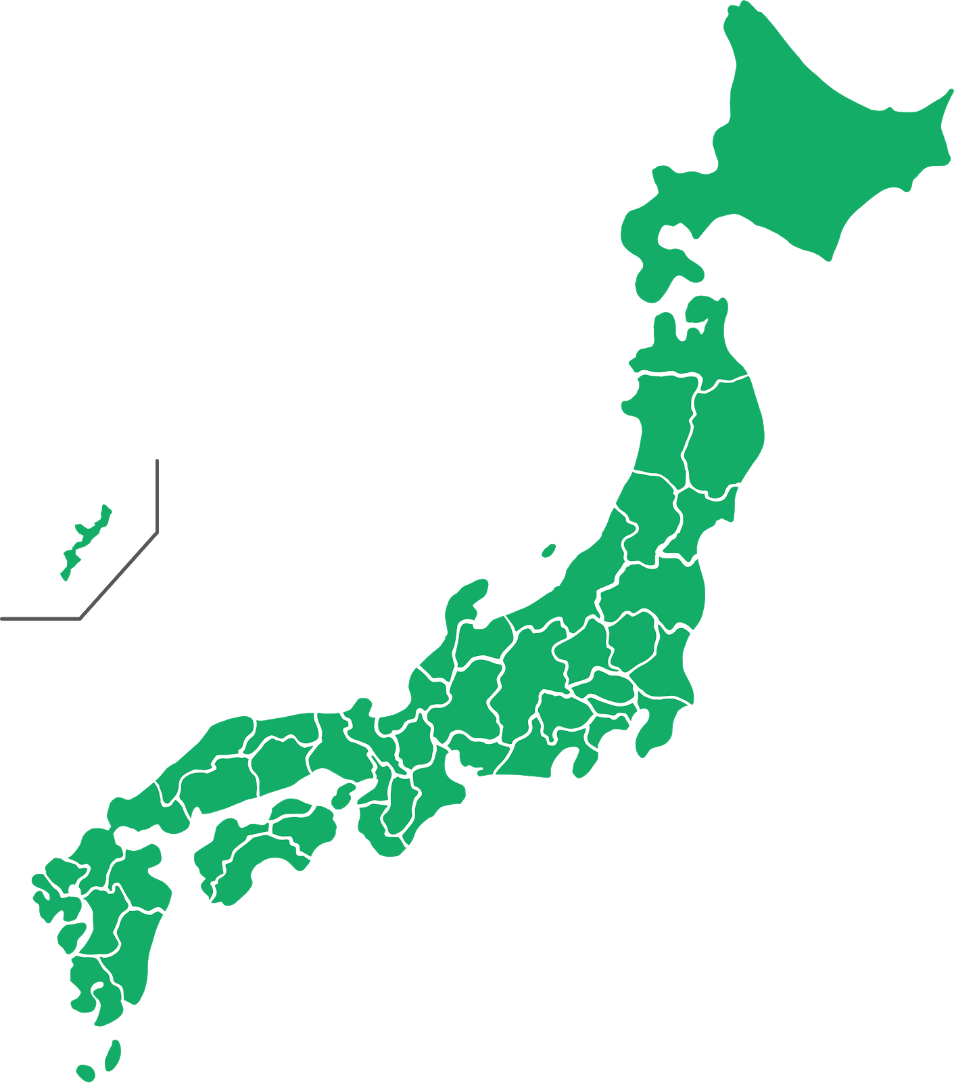
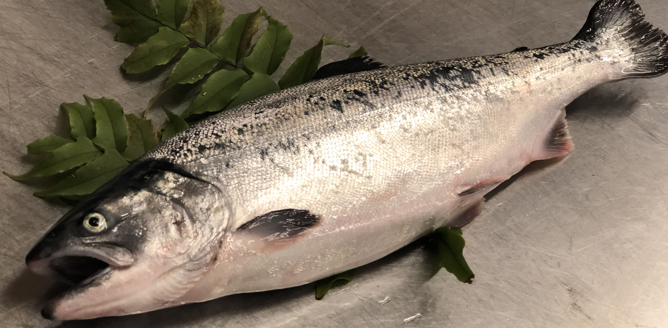
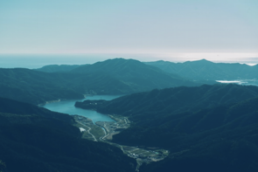
銀サケのひみつ
銀鮭が育った場所：宮城県石巻市雄勝町
■銀鮭の名前の由来
■銀サケの水揚げの様子を見てどう思いましたか？
■銀サケの部位
背身（せみ）
頭（かま）
腹身（はらみ）

Slide 2
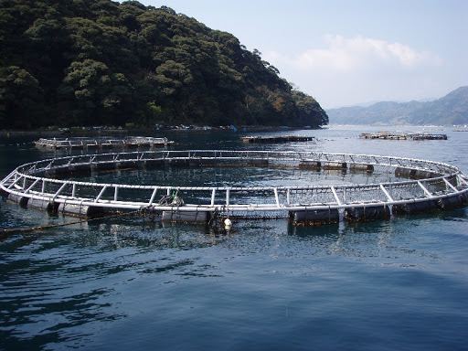
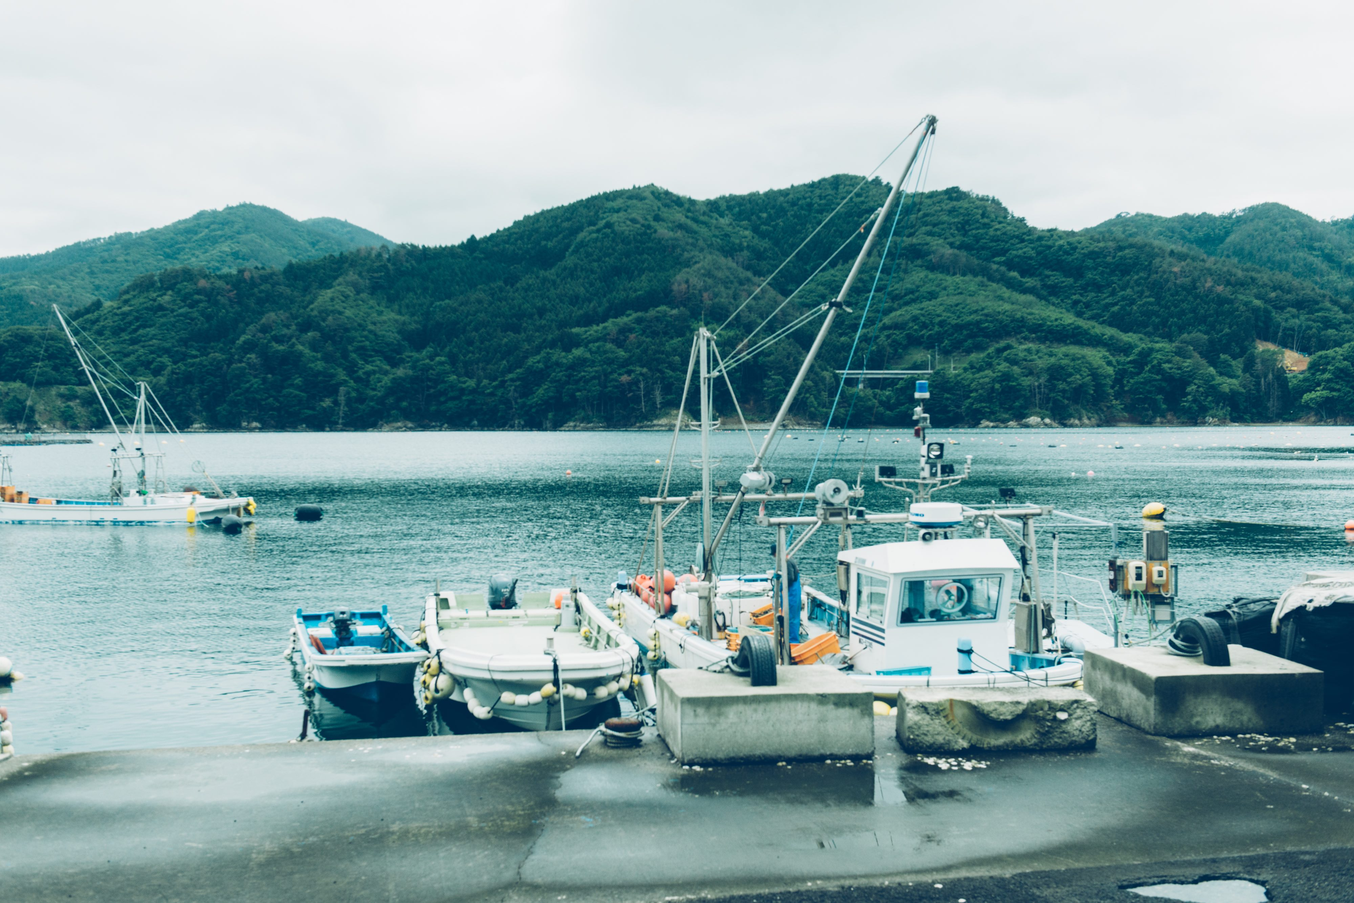
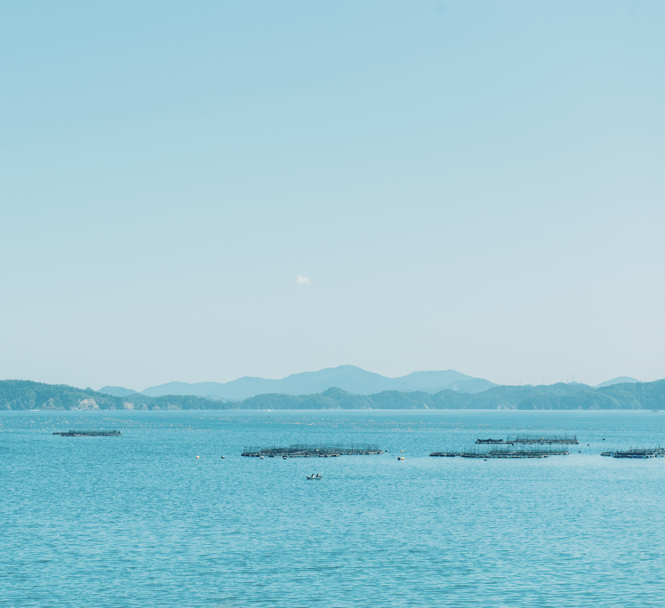
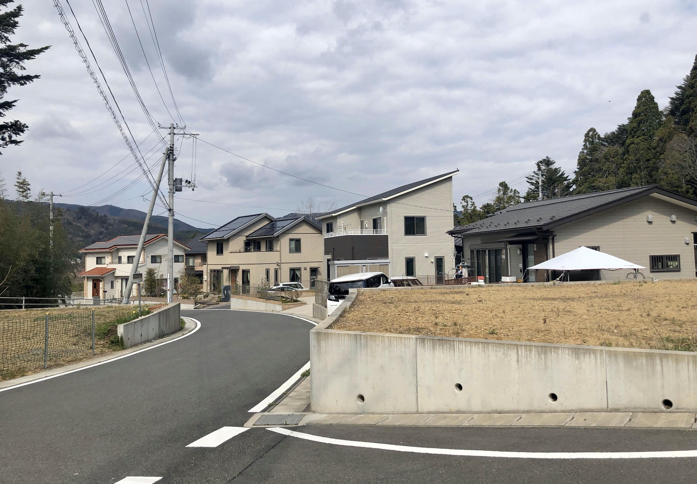
雄勝の銀サケ
ホタテを育てている人
雄勝の銀サケは稚魚を雄勝までトラックで運び海の上にあるいけすの中で育てます。
佐藤一さん（50歳）
ホタテや銀ざけ、ホヤ養殖している佐藤さん。震災直後から 積極的に漁業を再開し新しい漁業のあり方に取り組み、生産者の会社「そだての住人」の代表を務める。海に
真摯に向き合い、若手のスタッフと一緒になって美味しい魚介類を育てる素敵な漁師さん。
＜雄勝の銀サケ養殖方法＞
↑海面に浮かぶいけす↑
＜銀サケが育つまで＞
＜佐藤さんのある1日＞
11月
12月
1月
2月
3月
4月
5月
6月
7月
8月
9月
10月
11月
12月
・銀サケの稚貝を仕入れる。
・いけすに入れる。
午前１時半 起床
午前２時半 船でいけすへ
午前３時半 銀サケを水揚げ
午前６時 港に戻る
陸上で漁具の片付け
午前11時 食事
午後1時 休憩
午後７時 就寝
・毎日朝と晩に餌やりを行う。
・週2回、朝２時より水揚げ作業
〈銀サケは白身のお魚？赤身のお魚？どちらかに丸をつけてください〉
白身の魚 赤身の魚

